Slide 1
中共中央举行新闻发布会解读党的十九届六中全会精神

Slide 2
全会最重要的成果是审议通过了《中共中央关于党的百年奋斗重大成就和历史经验的决议》

Slide 3
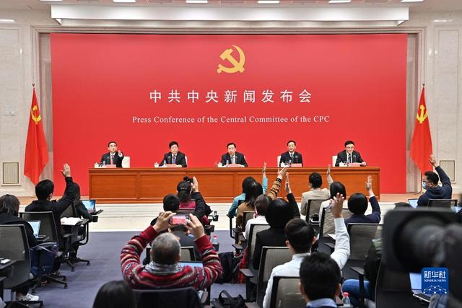
中央宣传部分管日常工作的副部长王晓晖说，在建党百年之际，党中央召开六中全会，全面总结党的百年奋斗重大成就和历史经验，是郑重的历史性、战略性决策，体现了我们党重视和善于运用历史规律的高度政治自觉，体现了我们党牢记初心使命、继往开来的自信和担当。
王晓晖介绍说，全会最重要的成果是审议通过了《中共中央关于党的百年奋斗重大成就和历史经验的决议》（以下简称《决议》）。全会通过的《决议》共七个部分，在内容摆布上有两个特点：第一个特点是这次主要总结党的百年奋斗重大成就和历史经验，第二个特点是突出中国特色社会主义新时代这个重点，用较大篇幅总结党的十八大以来的原创性思想、变革性实践、突破性进展和标志性成果。

Slide 4
“党的十九届六中全会是在重要历史关头召开的一次具有重大历史意义的会议。”王晓晖说，全会审议通过的《决议》通篇融汇了百年来中国共产党践行为中国人民谋幸福、为中华民族谋复兴的初心使命所进行的奋斗、牺牲和创造，深刻揭示了“过去我们为什么能够成功、未来我们怎样才能继续成功”。

Slide 5
全会强调“两个确立”，对新时代党和国家事业发展、对推进中华民族伟大复兴历史进程具有决定性意义

Slide 6
“两个确立”
全会公报指出，党确立习近平同志党中央的核心、全党的核心地位，确立习近平新时代中国特色社会主义思想的指导地位，反映了全党全军全国各族人民共同心愿，对新时代党和国家事业发展、对推进中华民族伟大复兴历史进程具有决定性意义。
全会强调“两个确立”

Slide 7
进一步概括习近平新时代中国特色社会主义思想的核心内容

Slide 8
《决议》指出：“习近平新时代中国特色社会主义思想是当代中国马克思主义、二十一世纪马克思主义，是中华文化和中国精神的时代精华，实现了马克思主义中国化新的飞跃。”

Slide 9
全会审议通过的《决议》是党的历史上第三个历史决议

Slide 10
1
1945年制定了《关于若干历史问题的决议》
2
1981年制定了《关于建国以来党的若干历史问题的决议》
3
这次全会通过的《决议》是党的历史上第三个历史决议

Slide 11
《决议》的重大意义
一是深刻总结我们党一百年来团结带领人民从胜利走向胜利的伟大历程，教育引导全党深刻认识红色政权来之不易、新中国来之不易、中国特色社会主义来之不易，增强我们继续前进的勇气和力量
二是深刻总结我们党一百年来从小到大、从弱到强的成长历程，教育引导全党深刻认识加强党的政治建设的重要性，增强全党团结统一的自觉性和坚定性
三是深刻总结我们党一百年来加强自身建设、推进自我革命的伟大实践，教育引导全党深刻认识全面从严治党的重要性和必要性，确保我们党始终成为中国特色社会主义事业的坚强领导核心。

Slide 12
以“十个坚持”总结党百年奋斗的历史经验
5

Slide 13
坚持党的领导
坚持人民至上
坚持理论创新
坚持独立自主
坚持中国道路
坚持胸怀天下
坚持开拓创新
坚持敢于斗争
坚持统一战线
坚持自我革命

Slide 14
6
文化建设取得重大历史性成就

Slide 15
文化建设取得重大历史性成就
一是习近平新时代中国特色社会主义思想深入人心
三是社会主义核心价值观广为弘扬
五是可信可爱可敬的中国形象更加鲜亮
二是主流思想舆论持续巩固壮大
四是人民群众文化需求得到更好满足

Slide 16
7
我国全过程人民民主“民主含量高、民主成色足”

Slide 17
江金权表示，我们党从国内外政治发展得失中深刻认识到，中国的政治文明和政治制度必须深深扎根于中国社会土壤，照抄照搬他国政治制度行不通，甚至会把国家前途命运葬送掉。
“民主不是装饰品，不是用来做摆设的，而是要用来解决人民需要解决的问题的。”他表示，“如果人民只有在投票时被唤醒、投票后就进入了休眠期，只有竞选时聆听天花乱坠的口号、竞选后毫无发言权，只有拉票时受宠、选举后就被冷落，这样的民主不是真正的民主。”
“中国人民有着高度的政治制度自信，根本原因就在于我国全过程人民民主是民主含量高、民主成色足、深受中国人民欢迎的民主，这才是真正的人民民主！”他说。

Slide 18
8
高质量发展中推进共同富裕

Slide 19
1
推动共同富裕，解决发展问题是第一位的，分配问题也很重要，但不能仅仅靠分配来实现共同富裕。
韩文秀表示，我国人均国内生产总值虽然已经超过1万美元，但还没有达到高收入国家的水平，即使把现在所有的国民收入全部平均分配，也还达不到共同富裕。
2
3
共同富裕没有捷径，不是变戏法，必须靠14亿多中国人民艰苦奋斗来实现。

Slide 20
9
总结创造经济快速发展奇迹的“秘诀”

Slide 21
一是坚持发展是硬道理；
二是坚持深化改革；
三是坚持对外开放；
四是坚持把创新作为引领发展的第一动力；
五是坚持“两个毫不动摇”；
六是坚持有效市场和有为政府更好结合；
七是坚持稳中求进；
八是坚持党的领导。

Slide 22
THE BUSENESS PLAN
谢谢观看
Professional custom all kinds of industry ppt template, this work belongs to fly impression design original, do not download after the network communication.

